Slide 1


Business Annual Report
Here is where your presentation begins

Slide 2
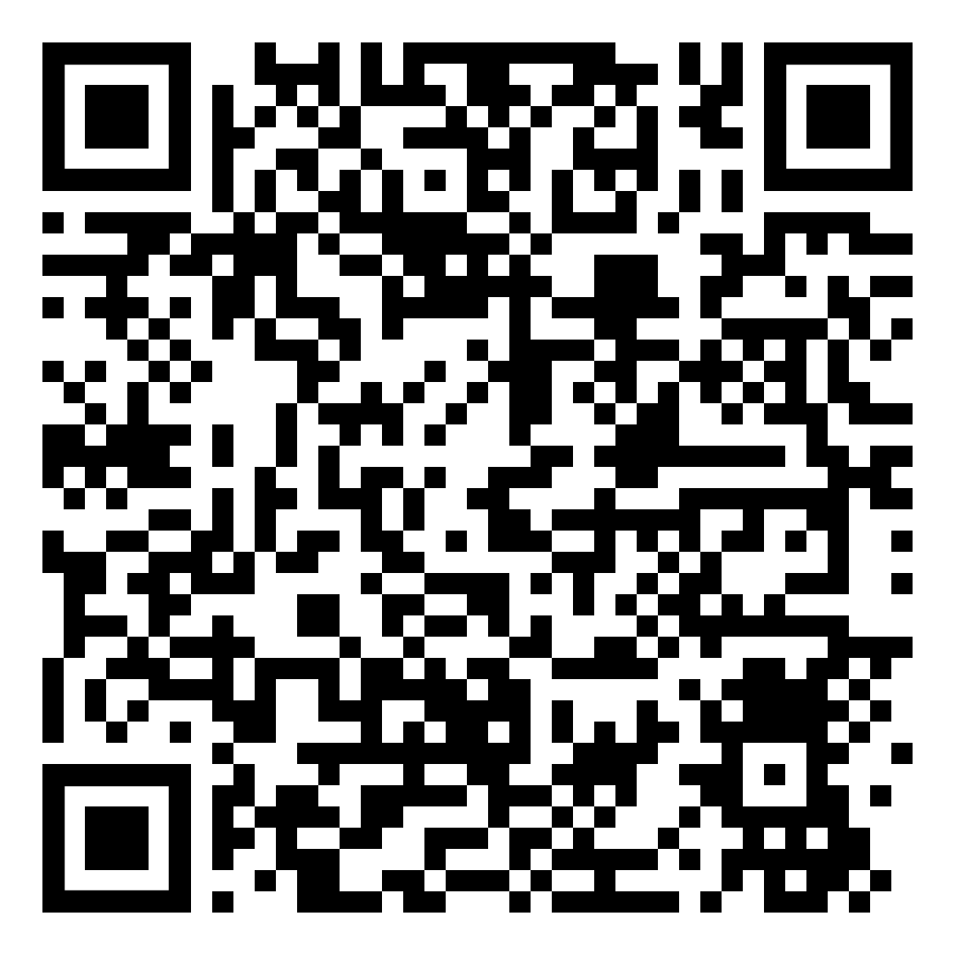
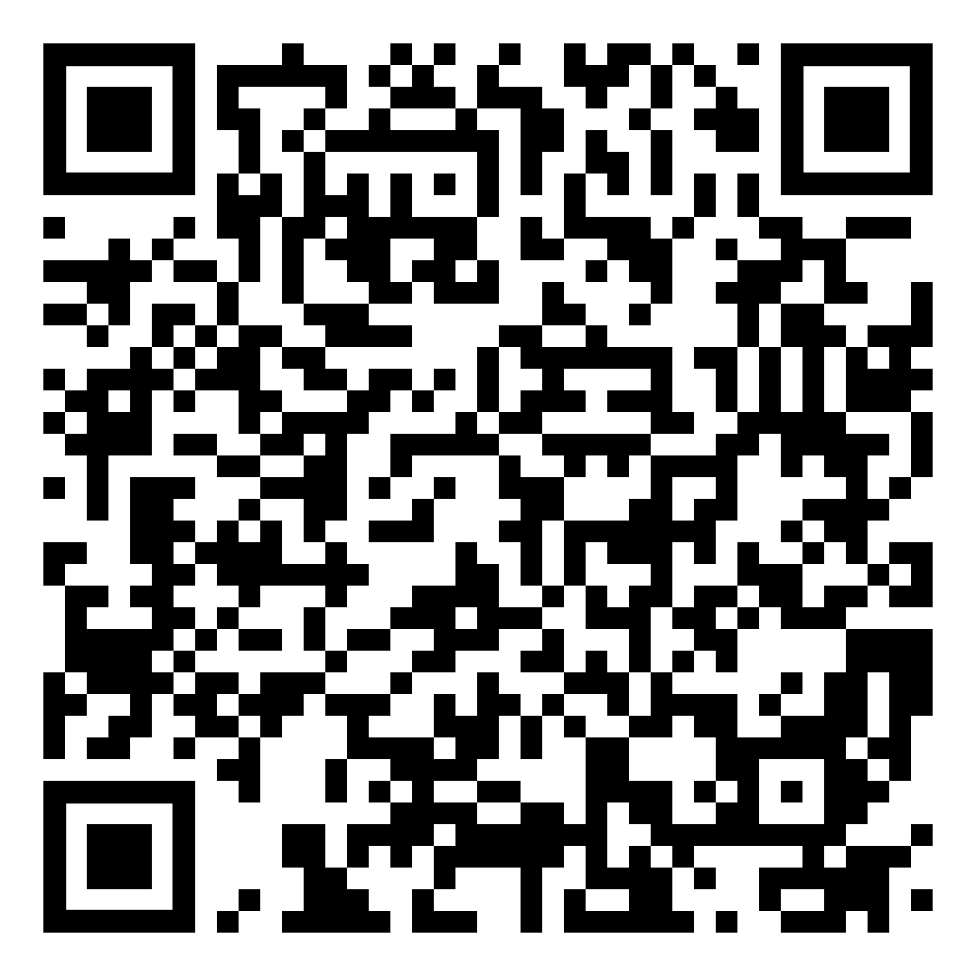
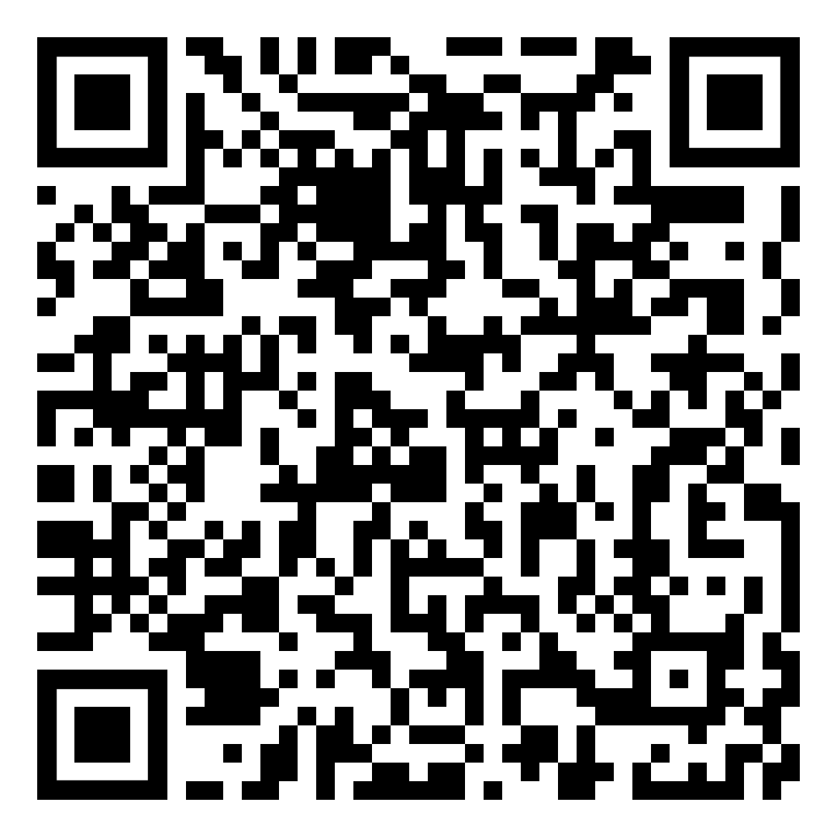
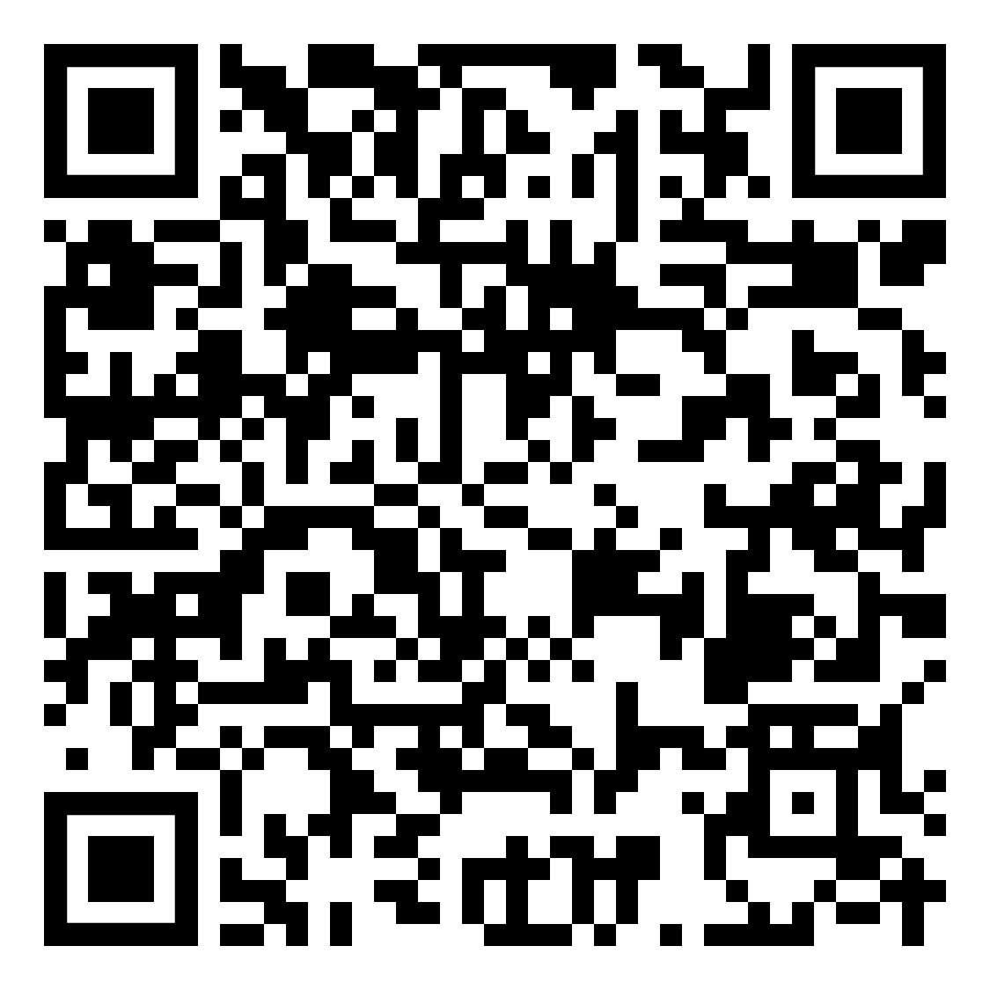
  1. CAPAIAN HASIL
  PROYEK PERUBAHAN
NO | Milestone | Output Kunci | Waktu | Capaian | Evidence
1 | Melaksanakan rapat internal dan membentuk tim kerja terkait rancangan aksi perubahan | Daftar hadir peserta Notulen Rakor Internal SK Tim Kerja Proyek Perubahan | 1 Minggu | 100% | Lampiran 1
2 | Menyusun rencana anggaran, proses bisnis dan panduan penggunaan platform digital kesehatan mental | Proses bisnis Buku Panduan Rencana Anggaran dan Kegiatan | 1 Minggu | 100% | Lampiran 2
3 | Merancang platform konseling kesehatan mental online dan offline yang terintegrasi | Rancang Bangun website | 1 Minggu | 100% | Lampiran 3
4 | Mengadakan rapat koordinasi dengan Perangkat Daerah terkait, dan stakeholder lainnya | Daftar hadir peserta Notulen Rapat koordinasi | 1 Minggu | 100% | Lampiran 4
Milestones

Slide 3
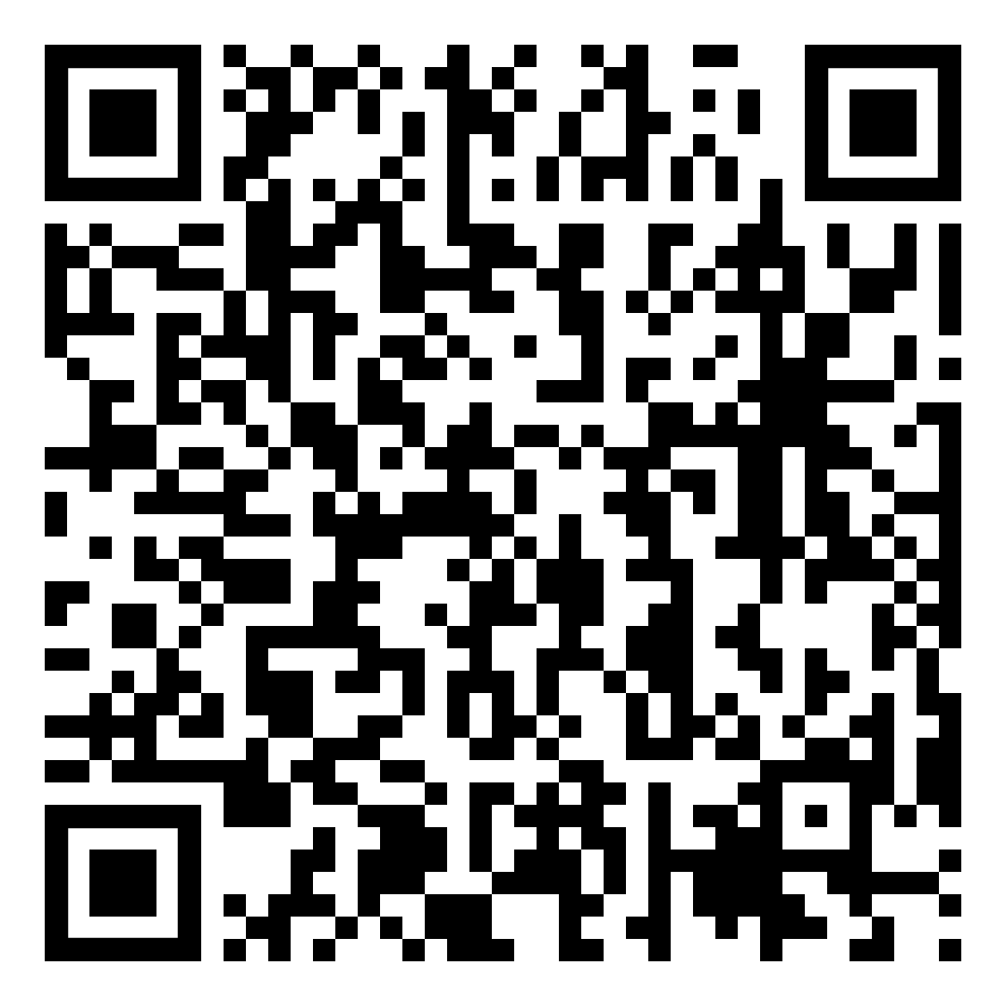
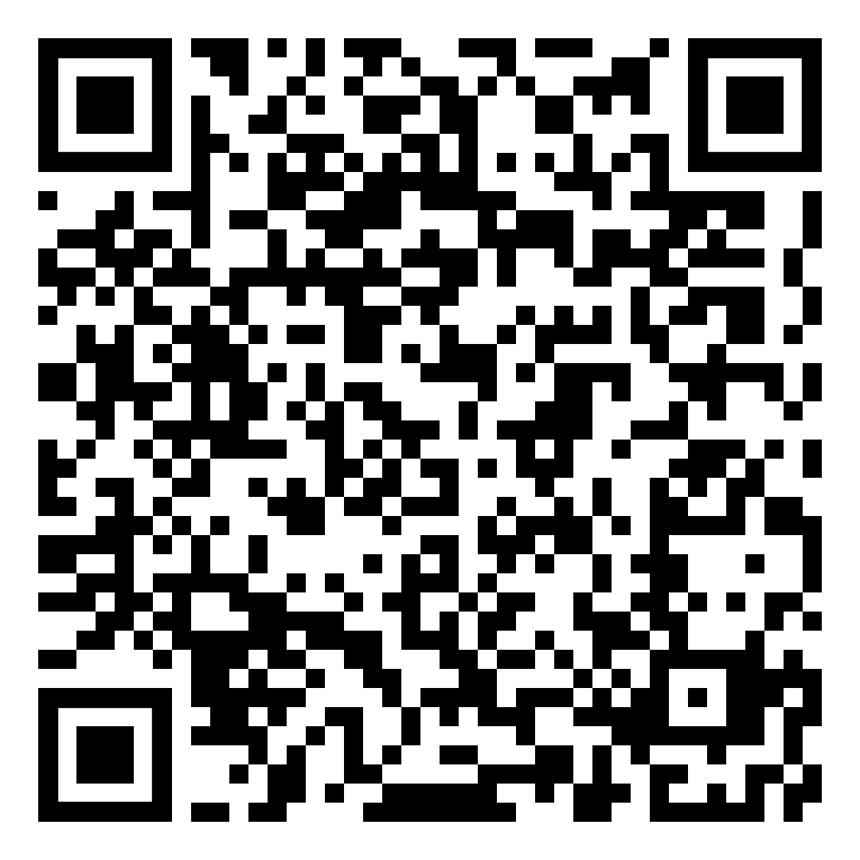
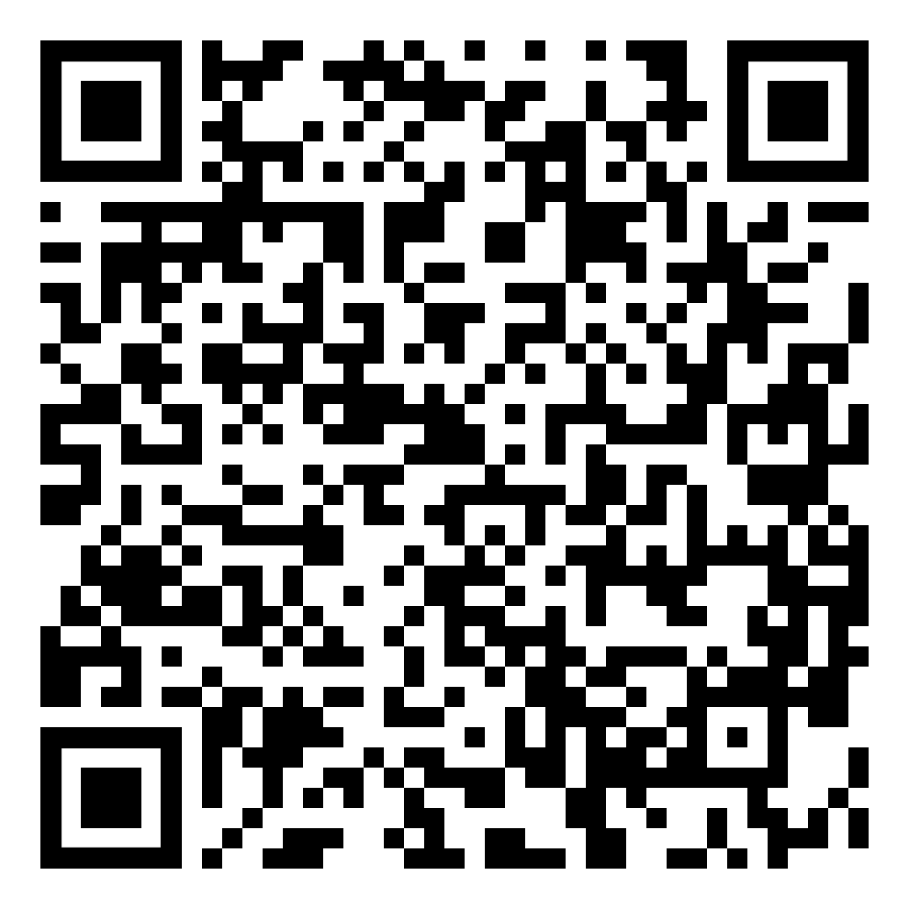
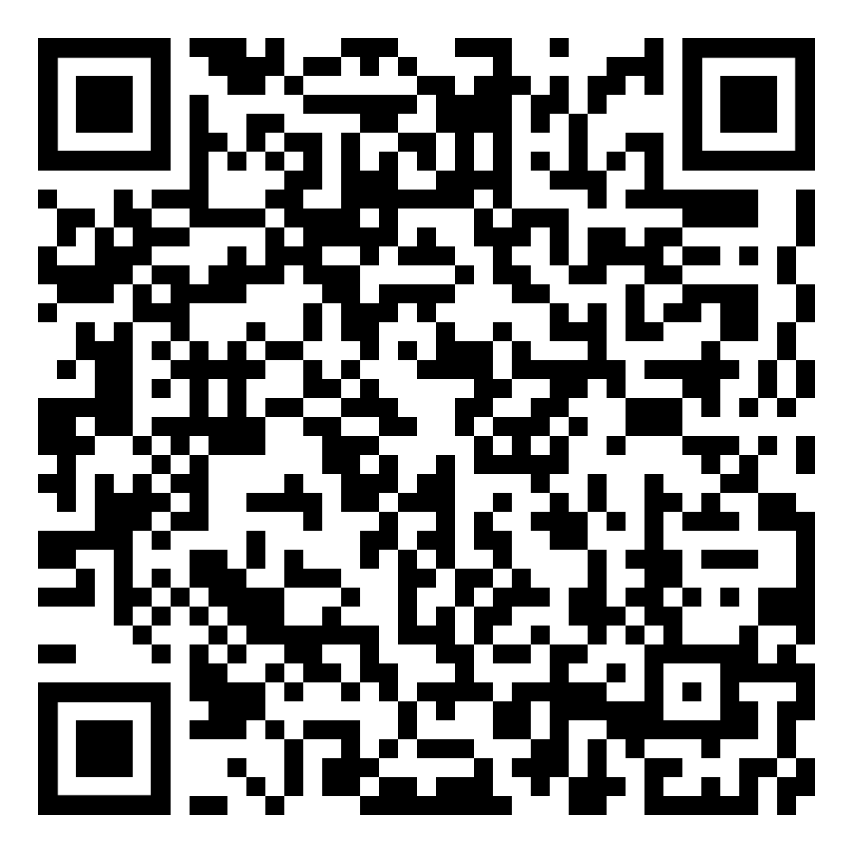
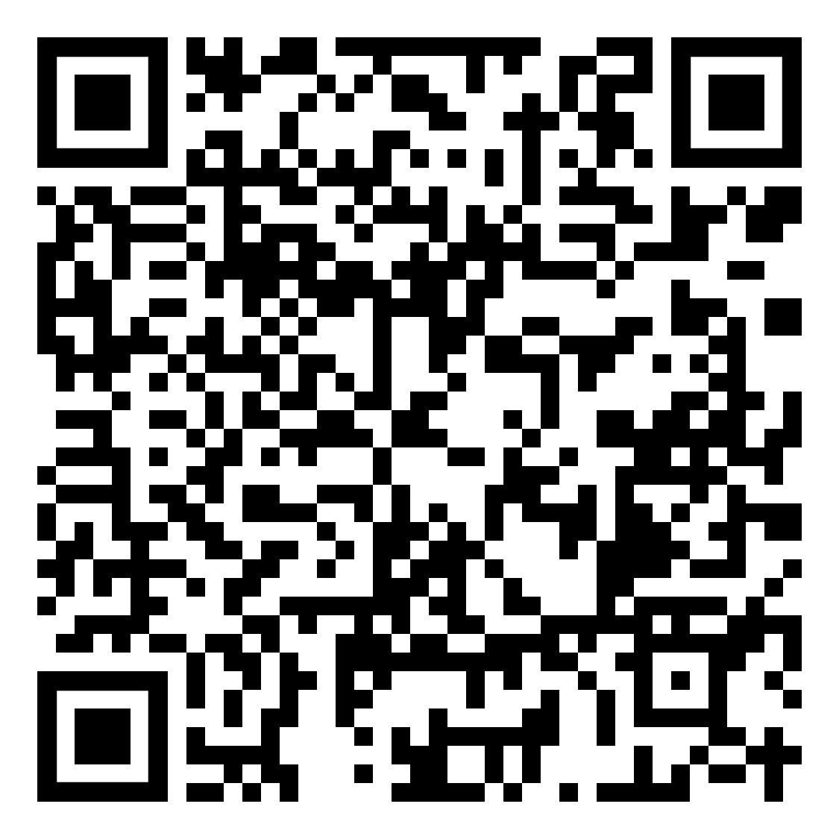
  CAPAIAN HASIL PROYEK PERUBAHAN
No | Milestone | Output Kunci | Waktu | Capaian | Evidence
5 | Melaksanakan pelatihan bagi konselor tentang penggunaan platform dan pendekatan integratif | Daftar hadir Materi pelatihan | 1 Minggu | 100% | Lampiran 5
6 | Mensosialisasikan layanan kesehatan mental kepada remaja, orang tua, dan masyarakat | Laporan sosialisasi Advertorial Foto Kegiatan | 1 Minggu | 100% | Lampiran 6
7 | Meluncurkan platform konseling kesehatan mental secara resmi. | Video Launching Advertorial Foto Kegiatan | 1 Minggu | 100% | Lampiran 7
8 | Melaksanakan Monitoring, Evaluasi dan Evaluasi Digital Kegiatan SINDERELA | Laporan Monev | 1 Minggu | 100% | Lampiran 8
9 | Komitmen membangun keberlanjutan layanan kesehatan mental remaja | 1. Komitmen/PKS 2. Draft Surat Edaran SINDERELA 3. Draft Perbup Layanan SINDERELA 4. Draft Perjanjian Kinerja | 1 Minggu | 100% | Lampiran 9
Milestones

Slide 4

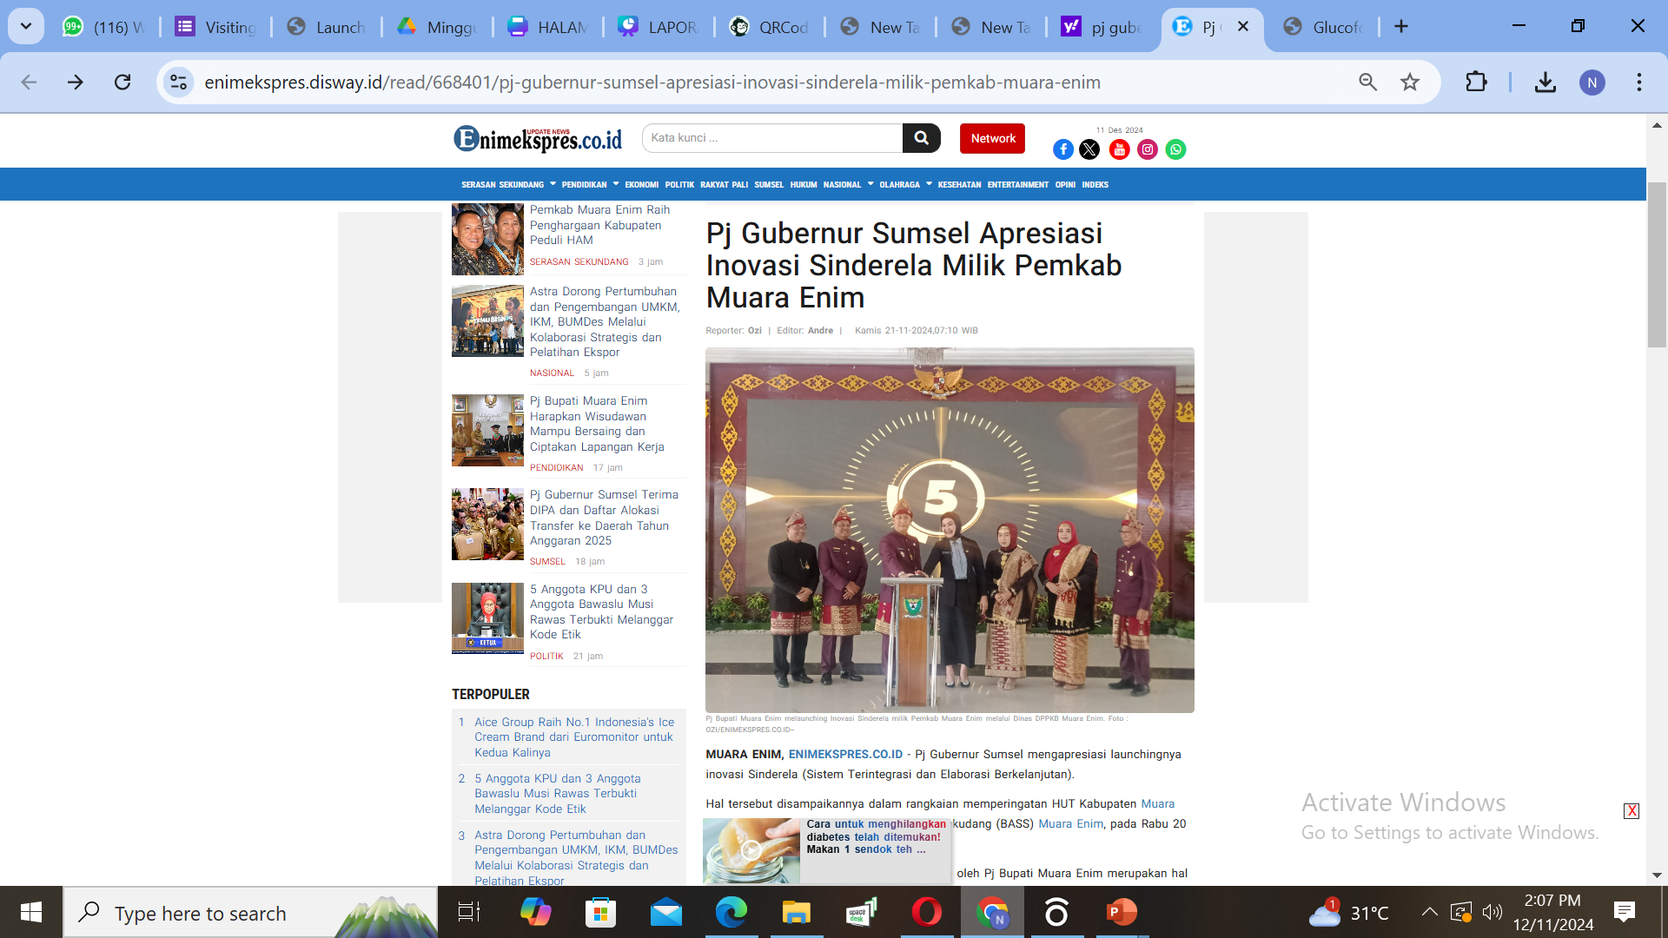
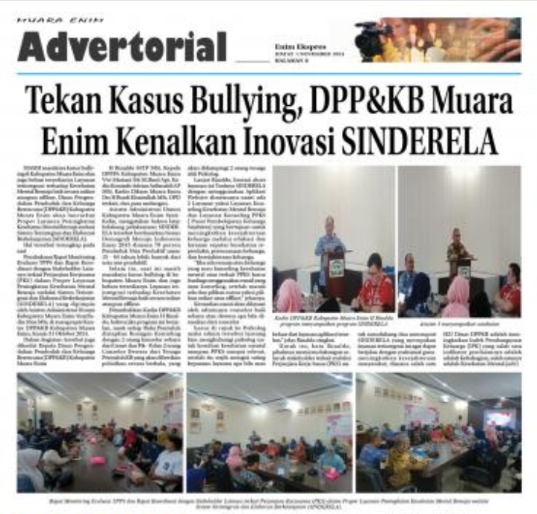
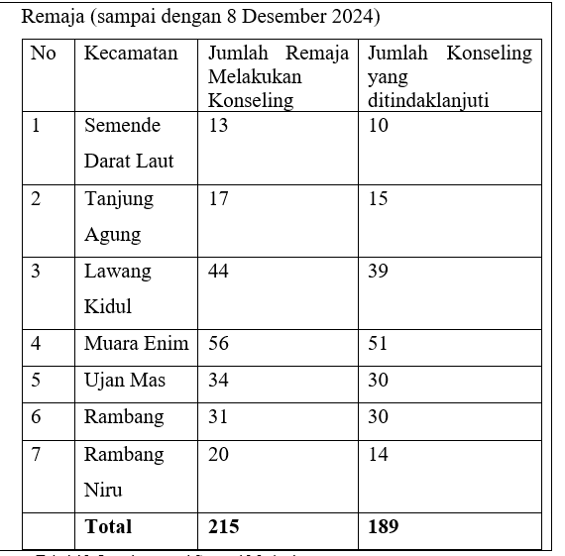
CAPAIAN HASIL PERUBAHAN
TERHADAP RENCANA PERUBAHAN
Kondisi Sebelum :
Belum terbentuknya komitmen bersama lintas sektor pengembangan layanan kesehatan mental bagi remaja
Belum adanya layanan kesehatan mental remaja yang terintegrasi baik online maupun offline.
Masih banyak remaja yang mengalami gangguan kesehatan mental belum terlayani
Implementasi Proper Sinderela
Kondisi Sesudah
Terbentuknya Komitmen bersama lintas sektor
Tersedianya layanan kesehatan mental remaja yang terintegrasi baik online maupun offline di 7 Balai Penyuluh KB, 1 Ruang Konseling di DPPKB
Jumlah remaja yang mengakses layanan SINDERELA sebanyak 100 orang
BUKTI DUKUNG
Indikator Keberhasilan (IKU DINAS PP&KB) :
Tersedianya akses layanan kesehatan mental remaja yang sebelumnya tidak ada
Meningkatnya Indeks Pembangunan Keluarga (iBangga) Kabupaten Muara Enim sebanyak 8.9 % dari 56.52% menjadi 65.32% (Tertinggi di Sumatera Selatan)
Terlayaninya 215 orang remaja di 7 Balai Kecamatan di wilayah Kabupaten Muara Enim
Milestones
Poin Utama :
Mendukung Terpenuhinya Standar Pelayanan Minimal (SPM) pada kesehatan usia produktif
Mendukung meningkatnya indeks Pembangunan keluarga (I Bangga) IKU BKKBN RI target 70%

Slide 5

CAKUPAN MANFAAT
Pemerintah Pusat
Mendukung Visi Indonesia EMAS 2045 untuk meningkatkan pembangunan manusia.
Mendukung efektifitas pelaksanaan Undang-undang Nomor 52 Tahun 2009 tentang Perkembangan Kependudukan dan Pembangunan Keluarga untuk menciptakan keluarga yang berkualitas.
Mendukung efektivitas Permendagri 59 tahun 2021 tentang Standar Pelyanan Minimal (SPM), untuk bidang kesehatan, pendidikan, sosial, bencana alam, SPAM/SPAL dan situasi pemerintahan yang kondusif.
Menyediakan Kesehatan Mental Berbasis Data yang mendukung SDG3 (Sustainable Development Goal 3) yang menuju konsep kesehatan yang baik dan kesejahteraan (Good Health and Well-being) guna meningkatkan kualitas hidup masyarakat.
Pemprov
Mendukung Perda Nomor 13 Tahun 2021 yang mengatur RPJMD Provinsi Sumatera Selatan Tahun 2019-2023 yang mencakup program strategis untuk meningkatan kualitas kehidupan masyarakat, termasuk aspek kesehatan mental.
Menjadikan Sumatera Selatan sebagai provinsi pelopor dalam kesehatan mental remaja dari belum ada menjadi ada.
Mengurangi angka kasus kesehatan mental di kalangan remaja dan menciptakan lingkungan yang mendukung kesehatan mental remaja di Sumatera Selatan menjadi baik
Pemkab
Mendukung Peraturan Bupati Nomor 4 Tahun 2023 Tentang Rencana Pembangunan Daerah Kabupaten Muara Enim Tahun 2024-2026 untuk Meningkatkan Kualitas Sumber Daya Manusia.
Tercapainya target Renstra DPPKB untuk Meningkatkan kualitas Sumber Daya Manusia yang Beriman, Bertaqwa, Cerdas dan Mandiri dalam Mengoptimalkan Ketahanan dan Kesejahteraan Keluarga dengan predikat “baik”
Dinas PP&KB
Tercapainya target kinerja iBangga (Indeks Pembangunan Keluarga) dengan kenaikan 8.9% dari 56,52% menjadi 65,42%.
Peningkatan kepuasan masyarakat terhadap layanan DPPKB.
Koordinasi yang baik antara stakeholder melalui kerja kolaborasi dengan terlaksananya Perjanjian Kerja Sama (PKS) antar Perangkat Daerah.
Meningkatkan nilai SAKIP DPPKB menjadi BB (75)
Cost Sharing terkait sosialisasi layanan dengan media/radio serasan, Jasa psikolog profesional dengan DPPPA, penyediaan server layanan dengan Kominfo dan sosialisasi layanan ke sekolah dengan Dikbud sebagai aktualisasi PPP (Public Private Partnership)
Masyarakat
Terpenuhinya Standar Pelayanan Minimal (SPM) pada Kesehatan Usia Produktif dengan jumlah pengguna sebanyak 215 orang selama capaian jangka pendek
Mengurangi biaya layanan konsultasi dan konseling 1 sesi dengan biaya Rp.350.000 dan biaya transportasi sesuai dengan jarak tempuh menjadi gratis
Meningkatkan pemahaman dan kesadaran keluarga tentang pentingnya kesehatan mental dan cara mendukung remaja dalam menjaga kesehatan mental
Mengurangi stigma terhadap masalah kesehatan mental sehingga dapat menciptakan masyarakat yang lebih inklusif dan suportif.
Mengaktifkan peran serta masyarakat dalam mendukung program kesehatan mental melalui pelatihan relawan dan penyebaran informasi.
Nilai Ekonomis
Efisiensi Biaya Operasional: Pelayanan kesehatan mental online mengurangi biaya terkait dengan biaya layanan dan transportasi.
Akses yang Lebih Terjangkau: Layanan konseling online, remaja yang berada di daerah terpencil atau memiliki keterbatasan geografis dapat mengakses layanan kesehatan mental tanpa biaya perjalanan yang tinggi.
Skalabilitas dan Jangkauan Lebih Luas: Penyediaan Pelayanan online memungkinkan untuk menjangkau lebih banyak remaja dalam waktu yang lebih singkat.
Pengurangan Waktu Tunggu: Sinderela menyediakan Layanan online sering kali dapat memberikan sesi konseling lebih cepat, tanpa antrian atau jadwal terbatas.
Peningkatan Keberlanjutan dan Pendanaan: Layanan online yang efisien dan efektif juga dapat membuka peluang untuk model pendanaan yang berkelanjutan, seperti kemitraan dengan sektor swasta atau pembiayaan berbasis hasil (pay-for-performance), yang lebih mudah dijalankan
Milestones
Keterangan | DPPKB | KOMINFO | DPPPA | DIKBUD | MEDIA
Pelatihan | 50 org (Rp.15 Juta)
Hosting |  | Server (Rp.5 Juta)
Jasa Psikolog |  |  | 2 Orang (Rp.84 juta)
Sosialisasi |  |  |  | 7 Kec (Rp.7 Juta)
Publikasi |  |  |  |  | Podcast (Rp. 2 juta)

Slide 6

2. KEPEMIMPINAN STRATEGIS
Pemanfaatan Peluang
Optimalisasi Sumber Daya
Peluang
Man
  Visi Indonesia Emas 2045 asta cita ke 4 dan ke 6
  Komitmen Kepala Daerah terkait proyek perubahan
  Bonus Demografi
  Quick Win Kemendukbangga terkait Super-apps keluarga
Optimalisasi Tim Proper,Dunia Usaha, Media cetak dan elektronik, Perangkat Daerah,Camat, Kades/Lurah,Sekolah, Remaja, Mahasiswa
Kendala
Money
  Stigma negatif kesehatann mental yang masih dianggap tabu/aib
  Kurangnya jumlah SDM internal dalam aksi proper.
  Kurangnya partisipasi masyarakat karena terkendala waktu.
Dana APBD, Cost Sharing dengan OPD, Dunia Usaha dan Masyarakat
Material
Risiko
TV, Radio, Koran, Website, Social Media, Ruang Konseling pada 7 Balai KB
  Petugas tidak menjalankan kegiatan sesuai dengan buku panduan yang di tetapkan.
  Jaringan internet yang tidak stabil.
  Server Down
  Waktu pelayanan tidak sesuai dengan jadwal yang ditetapkan
Machine
Solusi
Mobile Phohe, PC, Laptop Dinas PP&KB, Server dan Aplikasi
  Back up server cadangan, Opsional layanan via Wa,
  Memanfaatkan kerja sama dengan stakeholder lintas sektor dan tenaga kesehatan profesional
  Evaluasi berbasis digital untuk petugas
  Pelatihan, pemberian reward dan punishment
  Peningkatan kapasitas server dan jaringan
Method
FGD, Pelatihan,Sosialisasi, Pendampingan, Konseling, Fasilitasi,Sosialisasi media sosial dan website

Slide 7
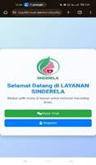
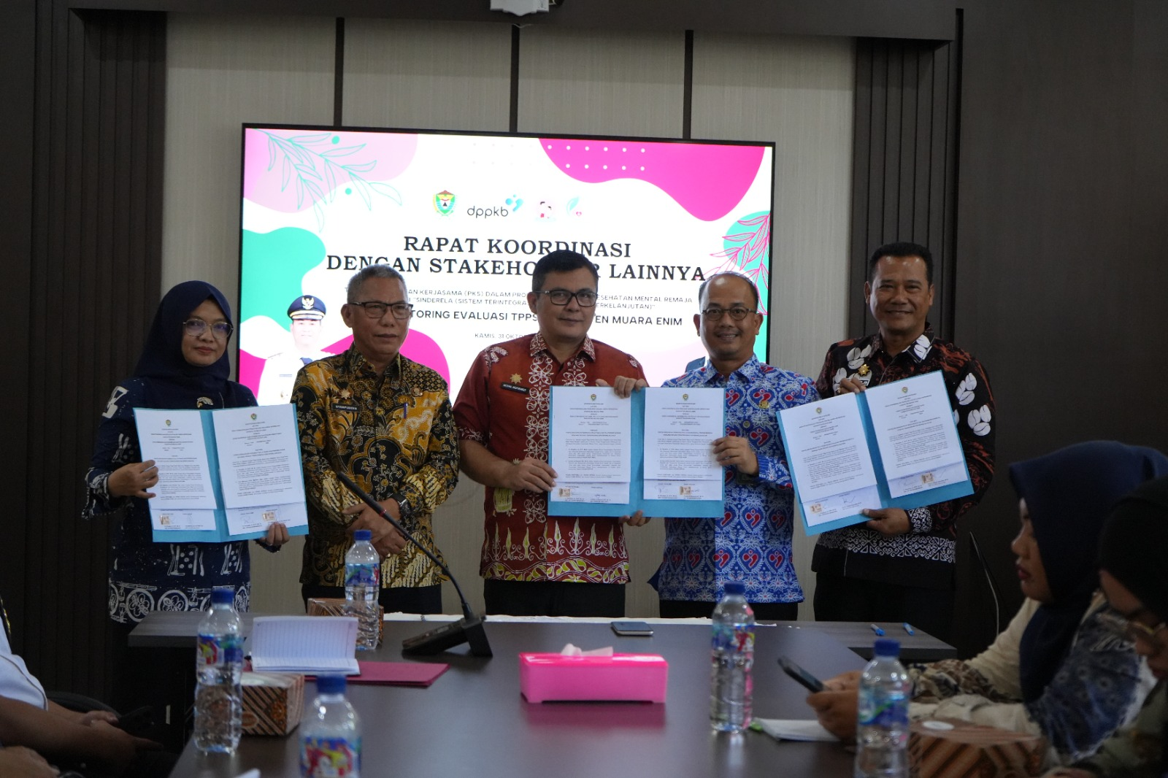
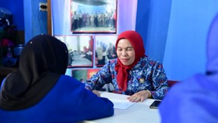
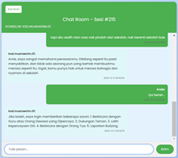
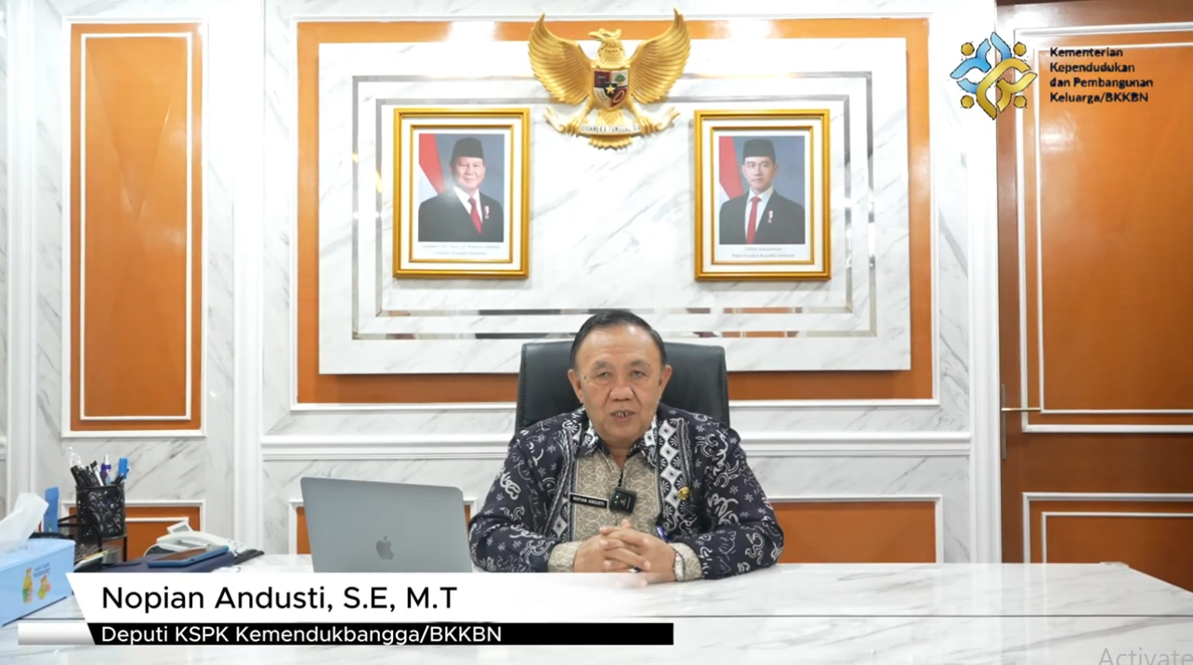
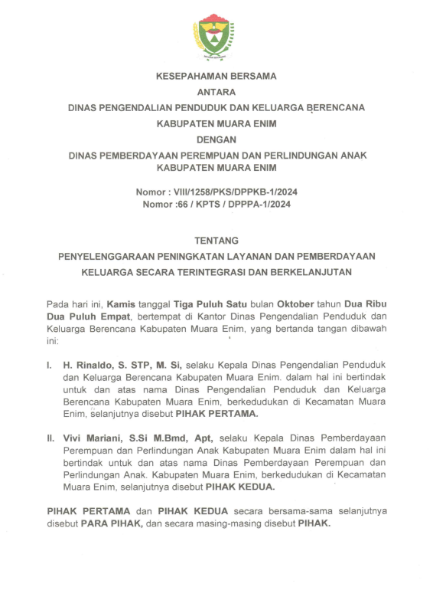
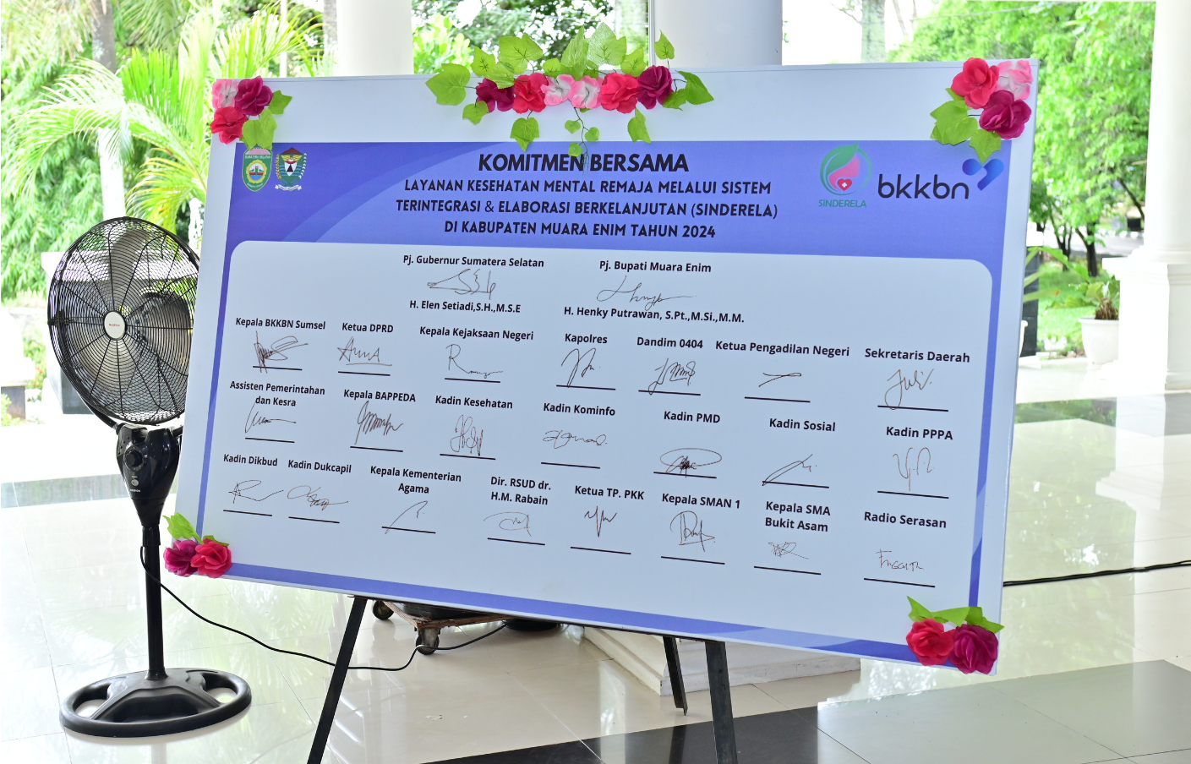
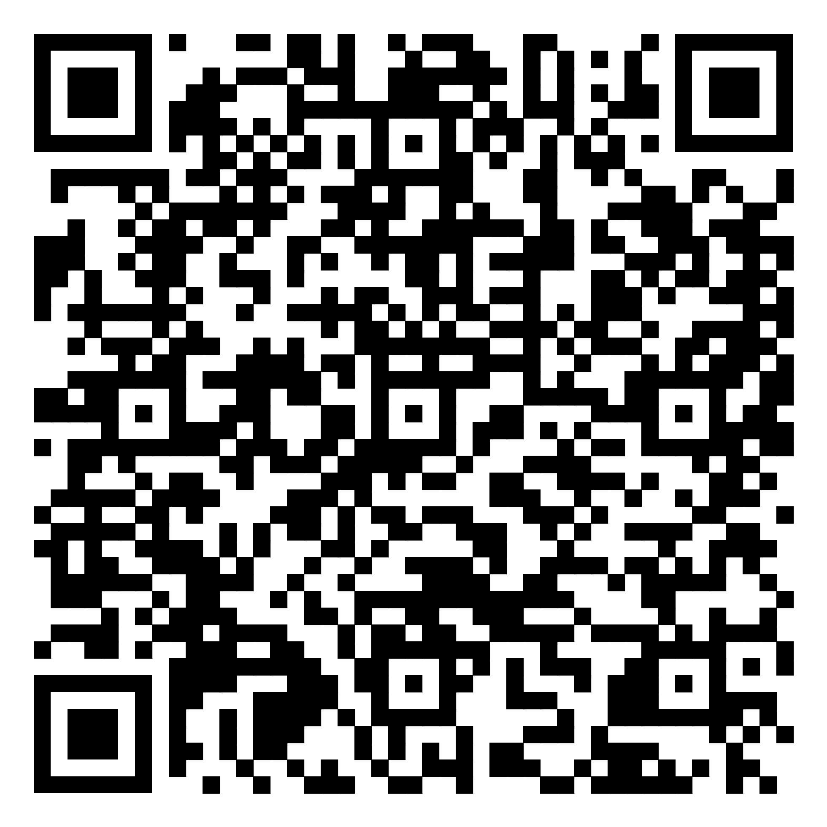
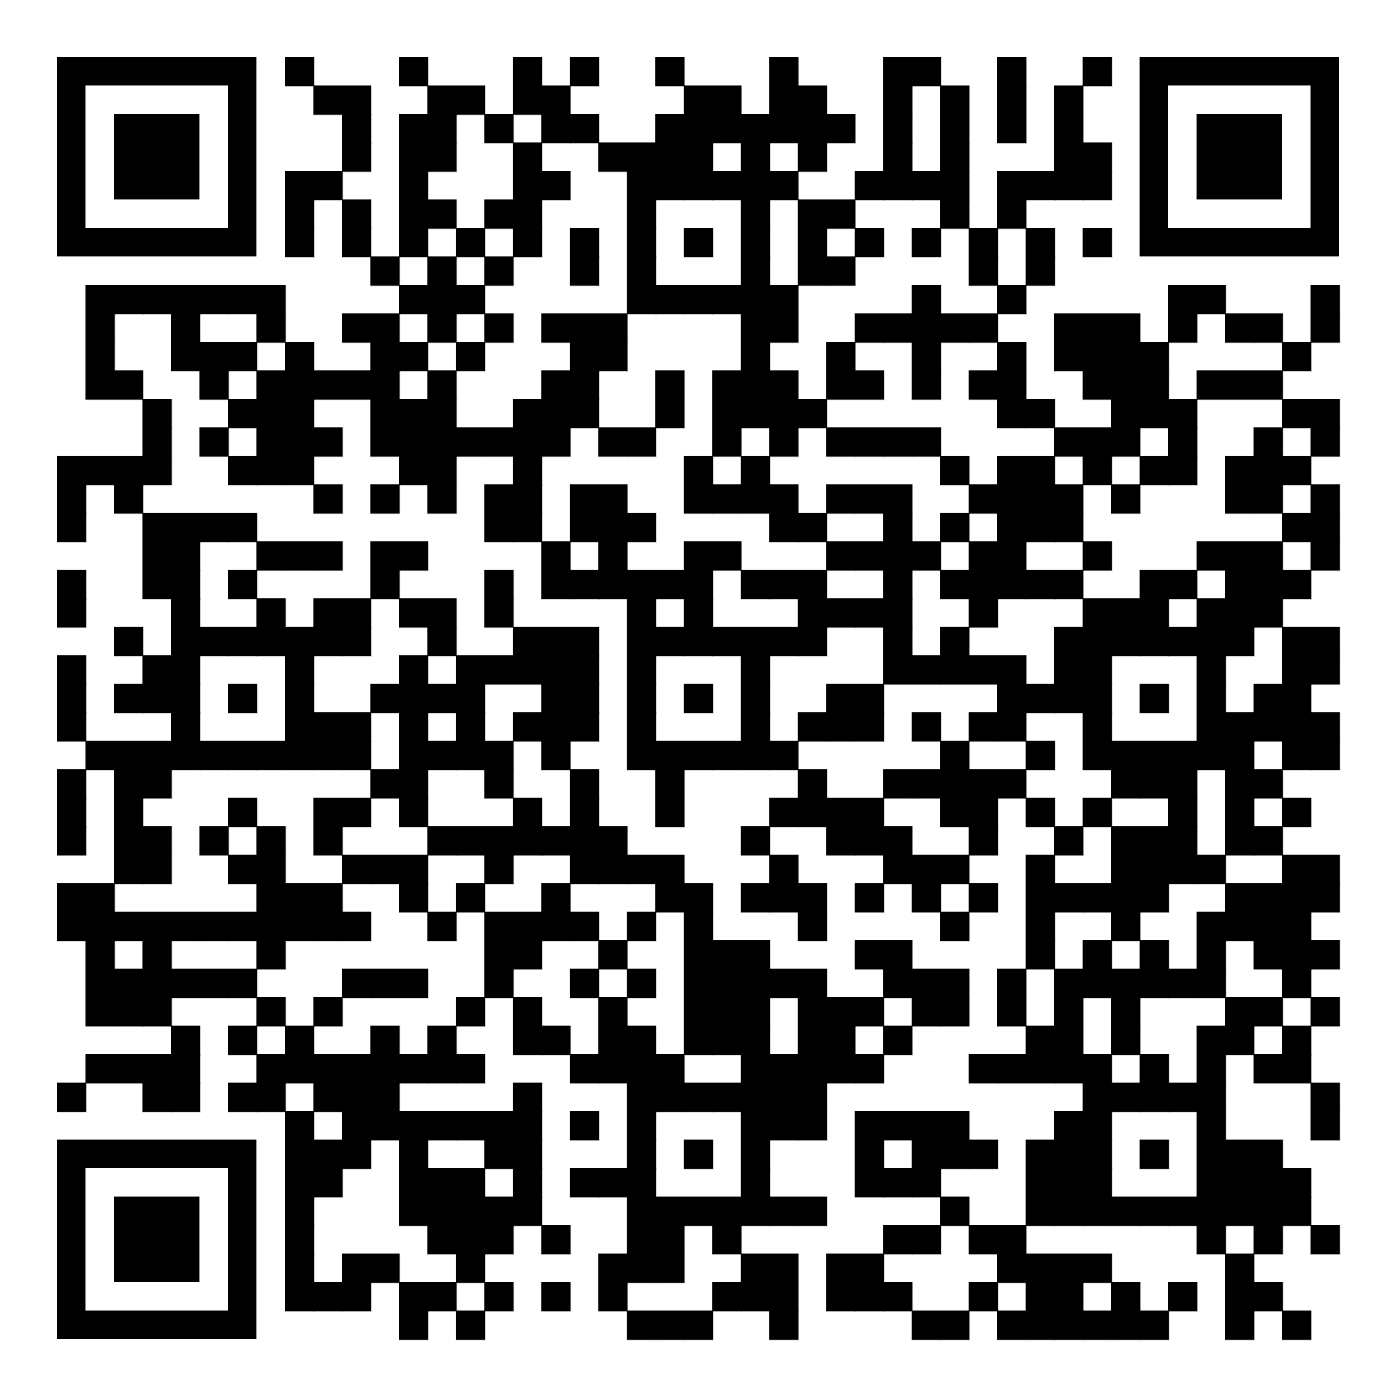
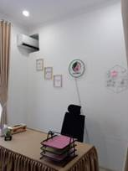

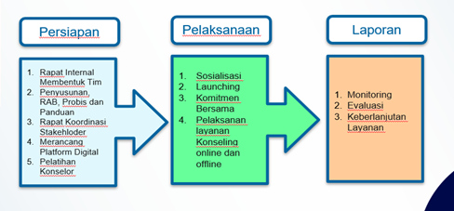
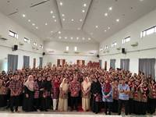
3. IMPLEMENTASI STRATEGI MARKETING
Before
After
LATENS
PROMOTOR
LATENS
PROMOTOR
Dukungan dan Komitmen
Bappeda
DPRD
Media
LSM
Bupati Muara Eim
BKKBN RI
Dinkes
DPPPA
Kominfo
RSUD
HIMPSI
BPS
BKKBN RI
Gubernur
Bupati Muara Enim
Dinkes
DPPPA
Kominfo
RSUD
Dikbud
Bappeda
Media
LSM
Orang Tua
Remaja
Camat
Kades
Masyarakat
Strategi Komunikasi, FGD, Advokasi dan Audiensi
APATHETIS
DEFENDER
APATHETIS
DEFENDER
  Orang Tua
  Remaja
Camat
Kades
Masyarakat
STRATEGI MARKETING
1. Produk:
Platform Digital,
Dokumen PKS
Dan
Komitmen
3. Price:
APBD,
Costsharing
5. People:
Remaja, Konselor Sebaya, Psikolog
dan PKB
7. Phisical Evidence:
Tampilan
dan Laporan
Layanan
Bukti Dukung Stakeholder
2. Place:
Kantor DPPKB
dan 7 Balai KB
4. Promotion: website
, medsos,
Roadshow, Sosialisasi
6. Proses:
Persiapan, Pelaksanaan
Dan Laporan
8. Customer:
Remaja
Video Dukungaan
Deputi KSPK BKKBN RI
Gubernur Sumatera Selatan

Slide 8
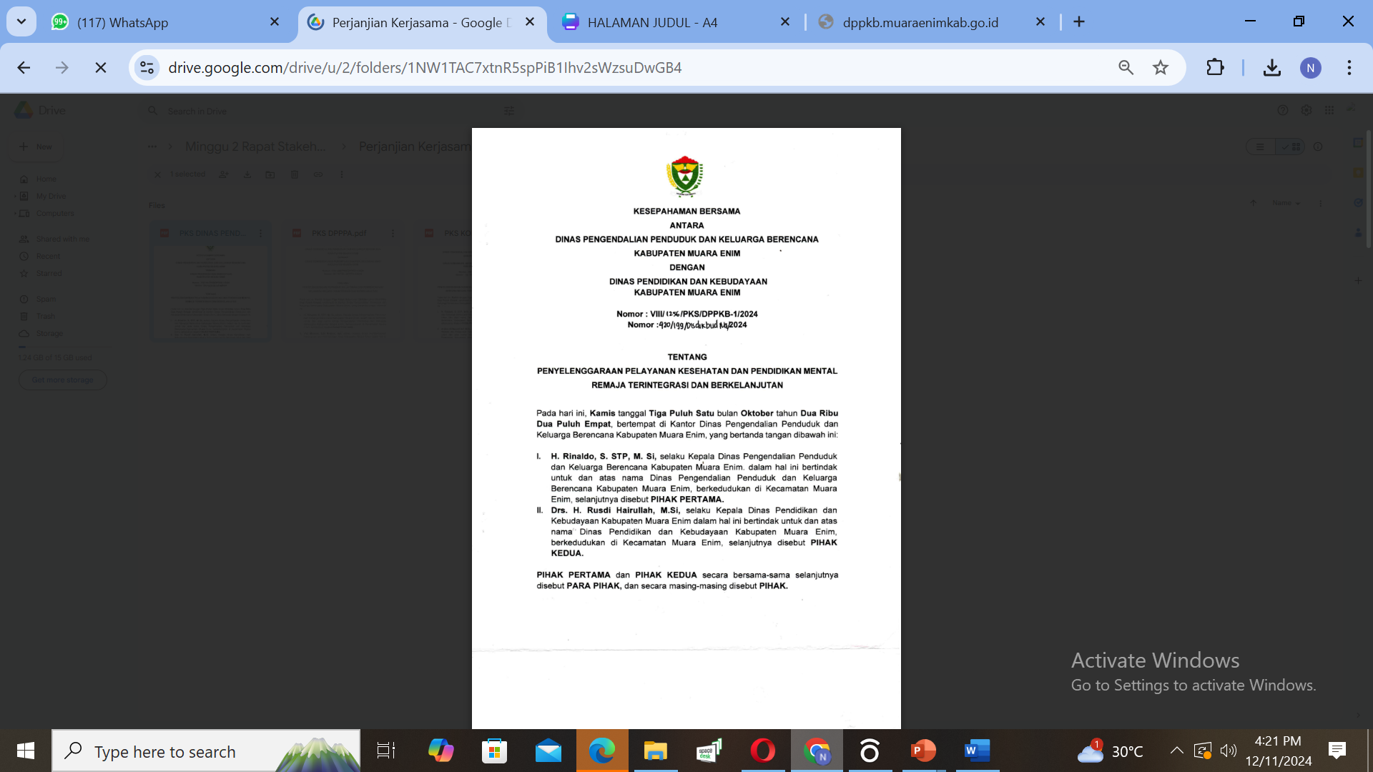
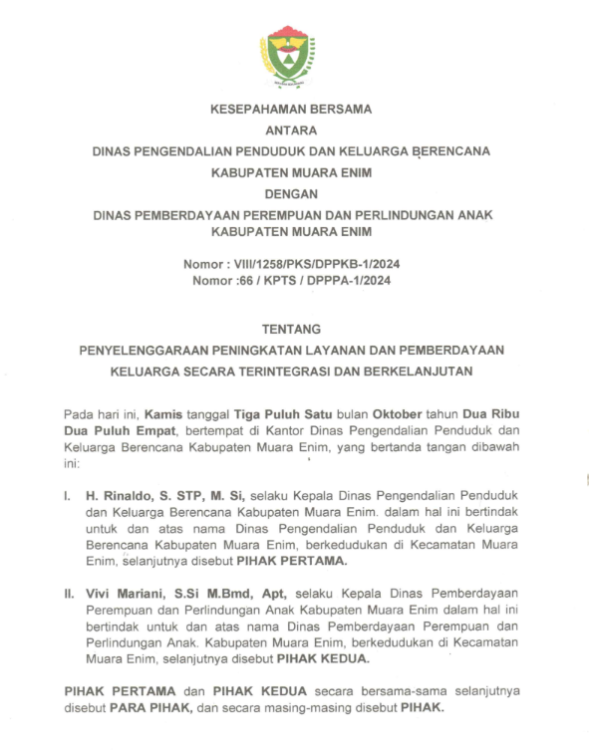

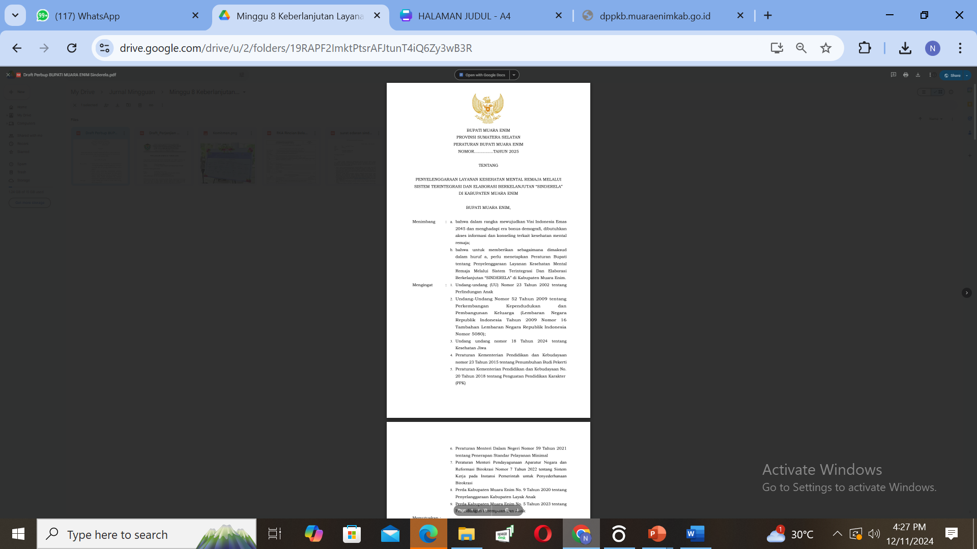
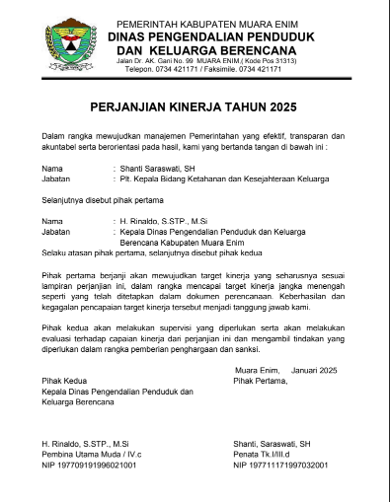
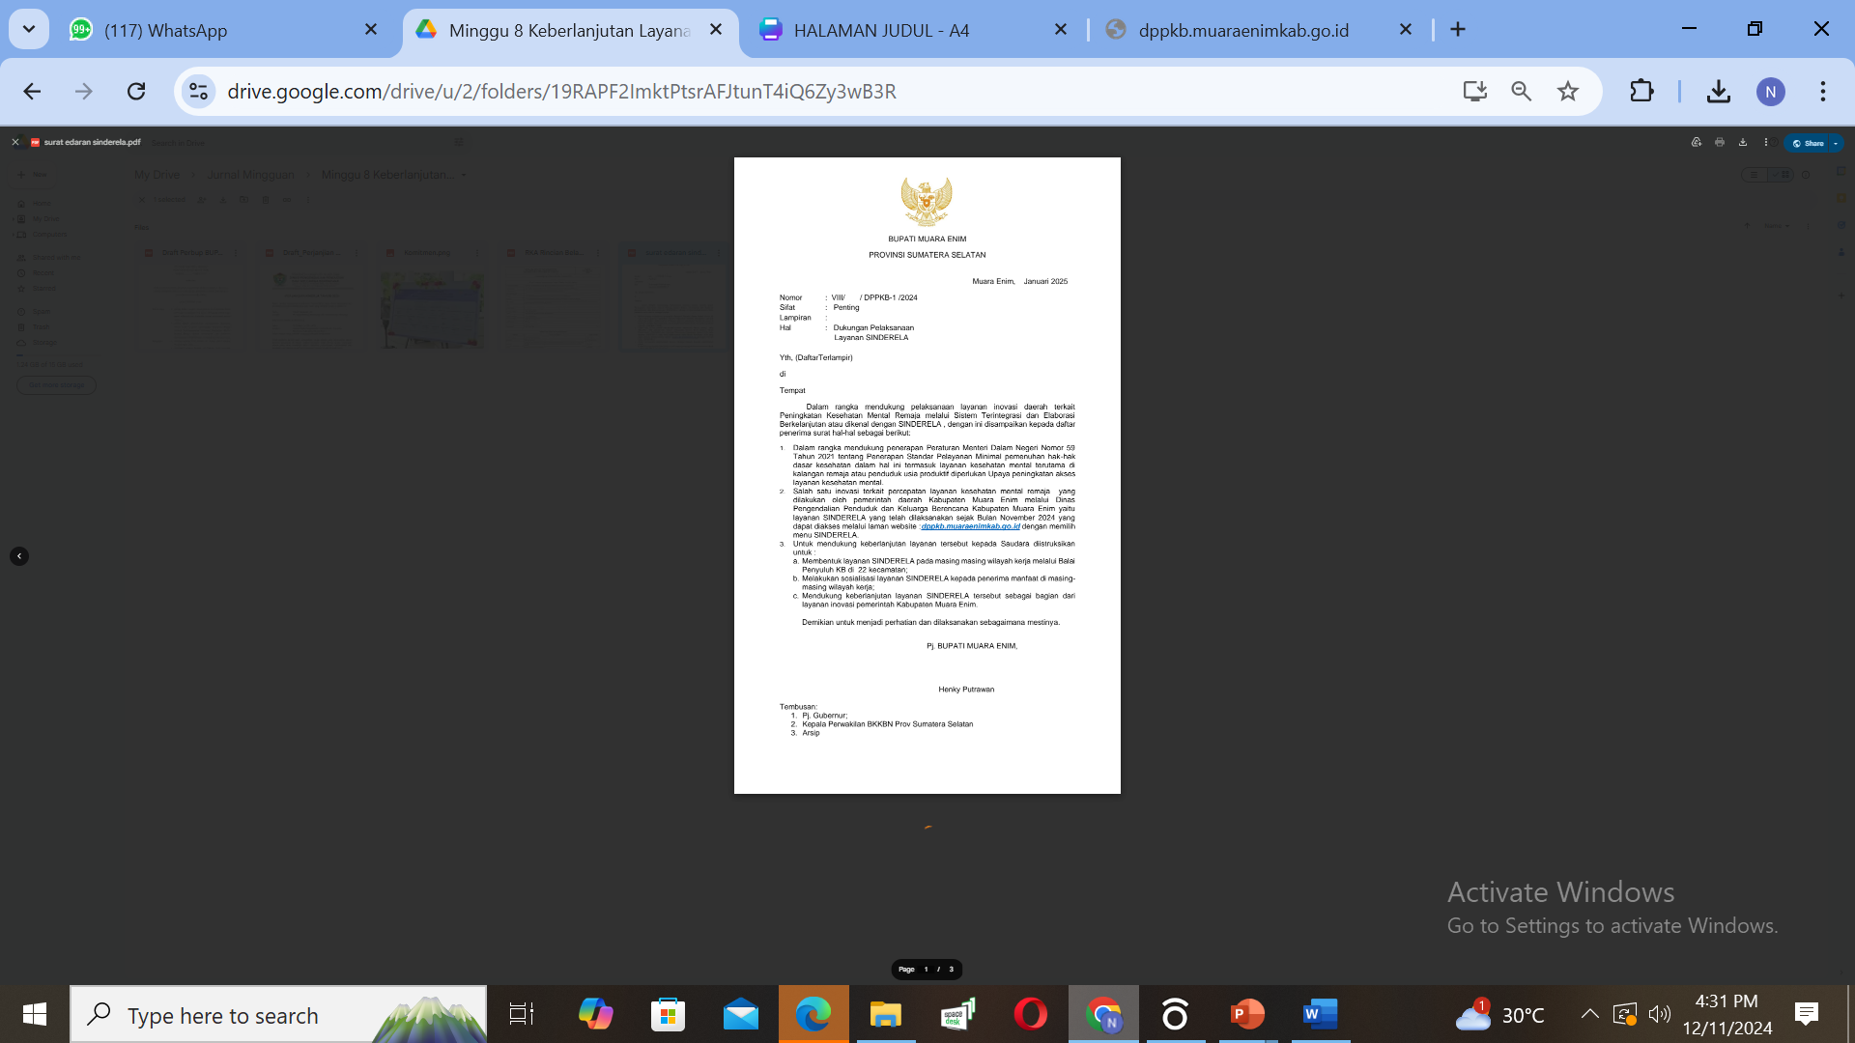
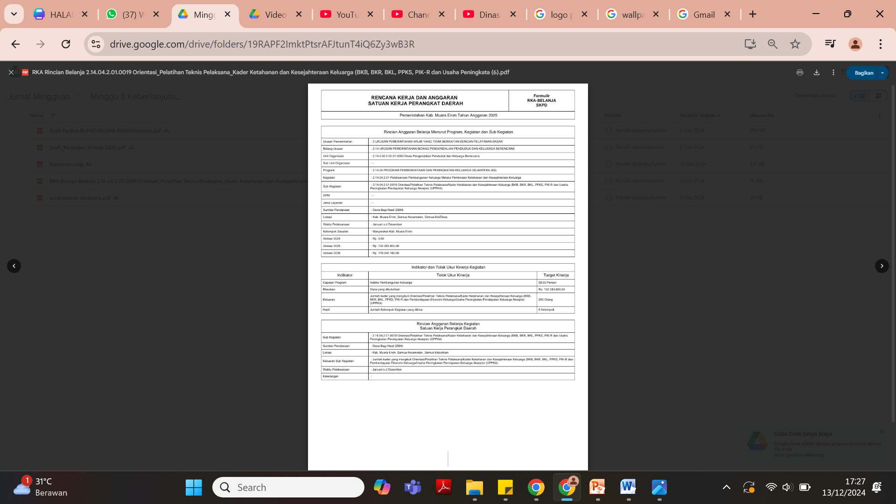
4.KEBERLANJUTAN PROYEK PERUBAHAN
Perjanjian Kerjasama
Jangka Menengah
  Legalisasi melalui Peraturan Bupati
  Koordinasi dengan stakeholder terkait keberlanjutan proyek perubahan untuk memperluas cakupan menjadi 22 Kec Muara Enim
  Menjadi Bagian Perjanjian Kinerja DPPKB
Jangka Panjang
Draft Peraturan Bupati
Perkin
Draft Surat Edaran
RKA
Legalisasi melalui peraturan daerah
Rencana aksi daerah
Laporan survei kepuasan Masyarakat
Website Smart City

Slide 9
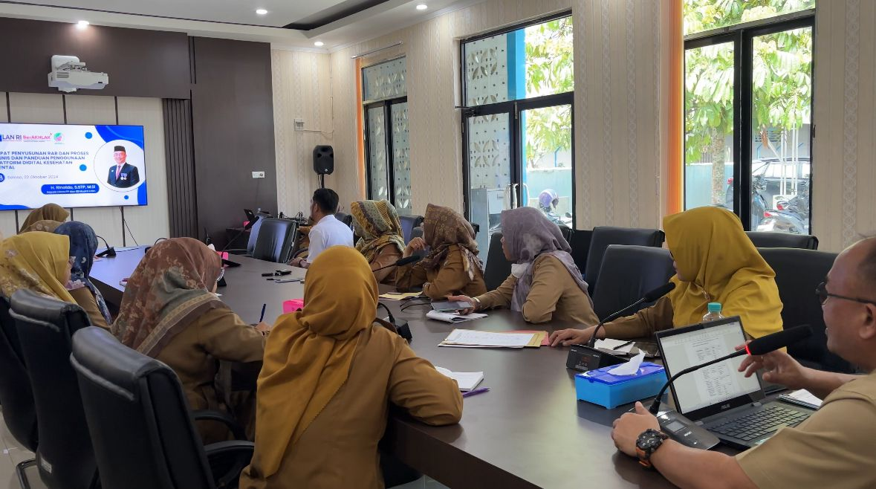
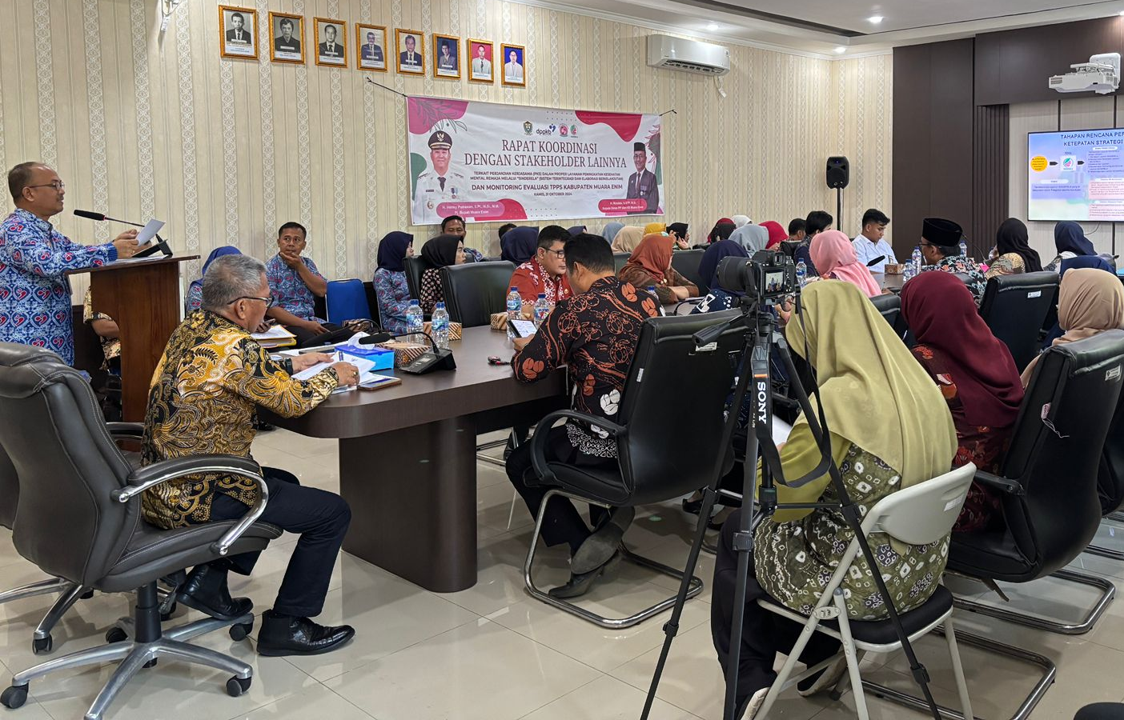
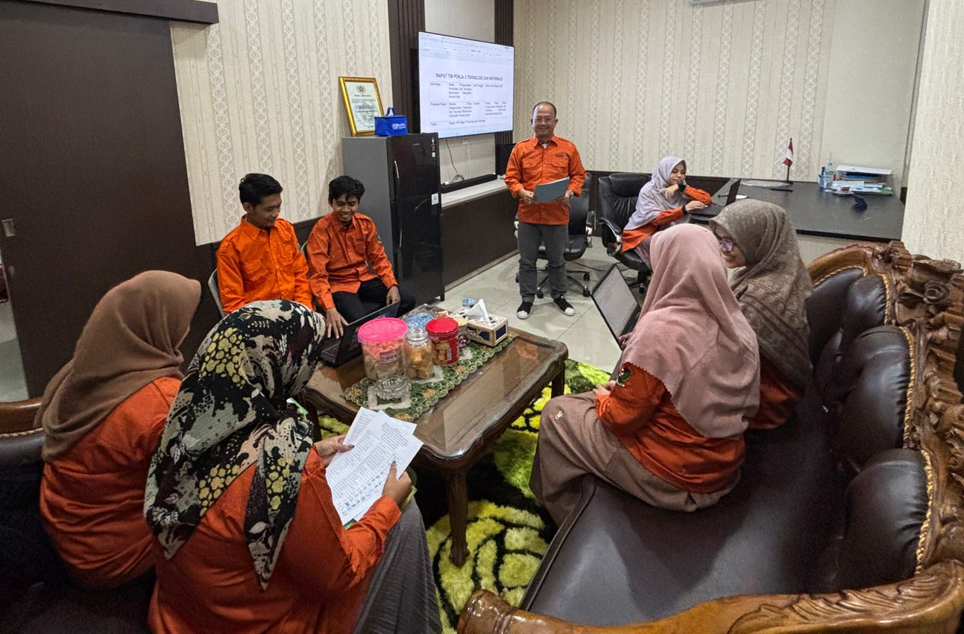
5. PEMBERDAYAAN ORGANISASI PEMBELAJARAN
Peningkatan pengetahuan dan Kompetensi terhadap Kegiatan Layanan SINDERELA
Pemberdayaan organisasi pembelajar terhadap stakeholder eksternal
Pemberdayaan organisasi pembelajar terhadap stakeholder internal
Pemberdayaan organisasi pembelajar terhadap tim efektif
Pengembangan tim secara kolaboratif : Membangun budaya kerja sama yang baik, di mana setiap anggota tim dapat berkontribusi secara aktif.
Pendelegasian TanggungJawab : Setiap anggotatim memiliki kekuatandan keahlian yang berbeda. Pengembangan kolaboratif berarti menugaskan tugas sesuai dengankeahlian individu, sehingga pekerjaan dapat diselesaikan lebih efisien
Orientasi pada hasil : Memberikan reward dan punishment.
Monitoring dan Evaluasi
Memberikan Pelatihan : Pelatihan harus dilakukan secara berkala. Pelatihan diperluakan untuk mengupdate pengetahuan terkait kesehatan mental dan kompetensi konseling.
Menerapkan metode Coaching dan Mentoring : Setiap anggota tim internal mendapatkan bimbingan dari mentor yang lebih senior. Pendekatan ini memastikan bahwa setiap individu dalam tim memiliki panduan yang jelas tentang bagaimana peran mereka berkontribusi pada keberhasilan proyek.
Focus Grup Discusion : Diskusi, terutama antara tim pokja. Memastikan bahwa semua aspek dari proyek perubahan secara teknis memiliki pemahaman kemampuan menganalisis kebutuhan yang diperlukan dalam melaksanakan proyek perubahan.
Sosialisasi : Menyediakan materi proyek perubahanberupa buku panduan dan proses bisnis sehingga stakeholder eksternal dan penerima manfaat.
Koordinasi kepada stakeholder terkait proyek perubahan : Koordinasi diperlukan dalam rangka meraih dukungan dan masukan dari stakeholder eksternal.
Kolaborasi dan Elaborasi Berkelanjutan : Melalui kolaborasi dan elaborasi secara berkelanjutan, proyek perubahan dapat terus berjalan dan berkembang untuk mencapai tujuan.

Slide 10
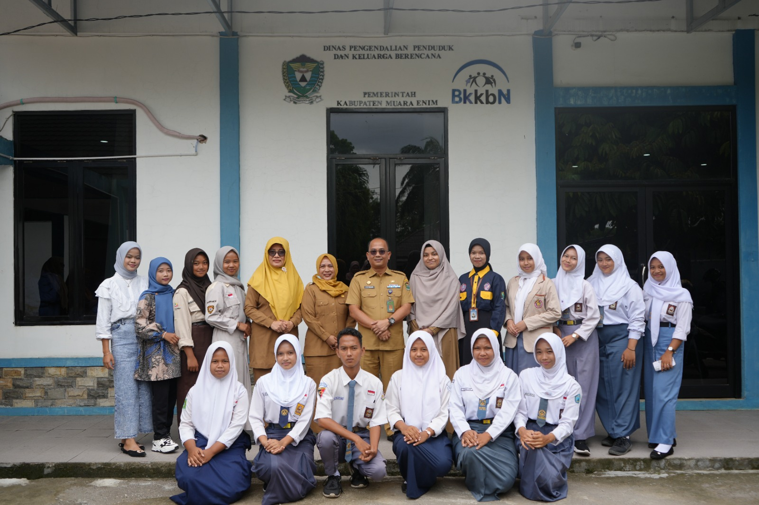

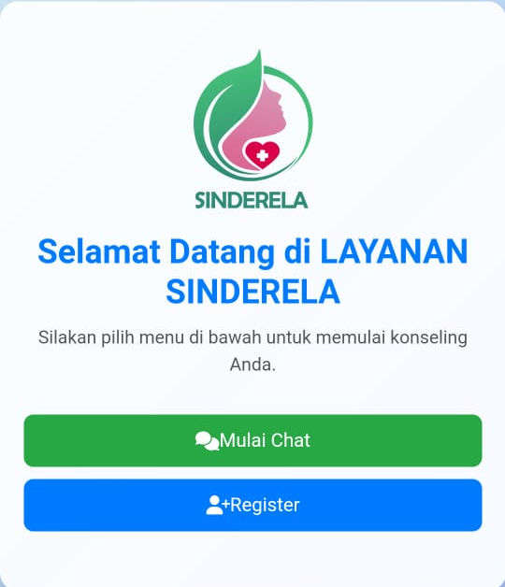
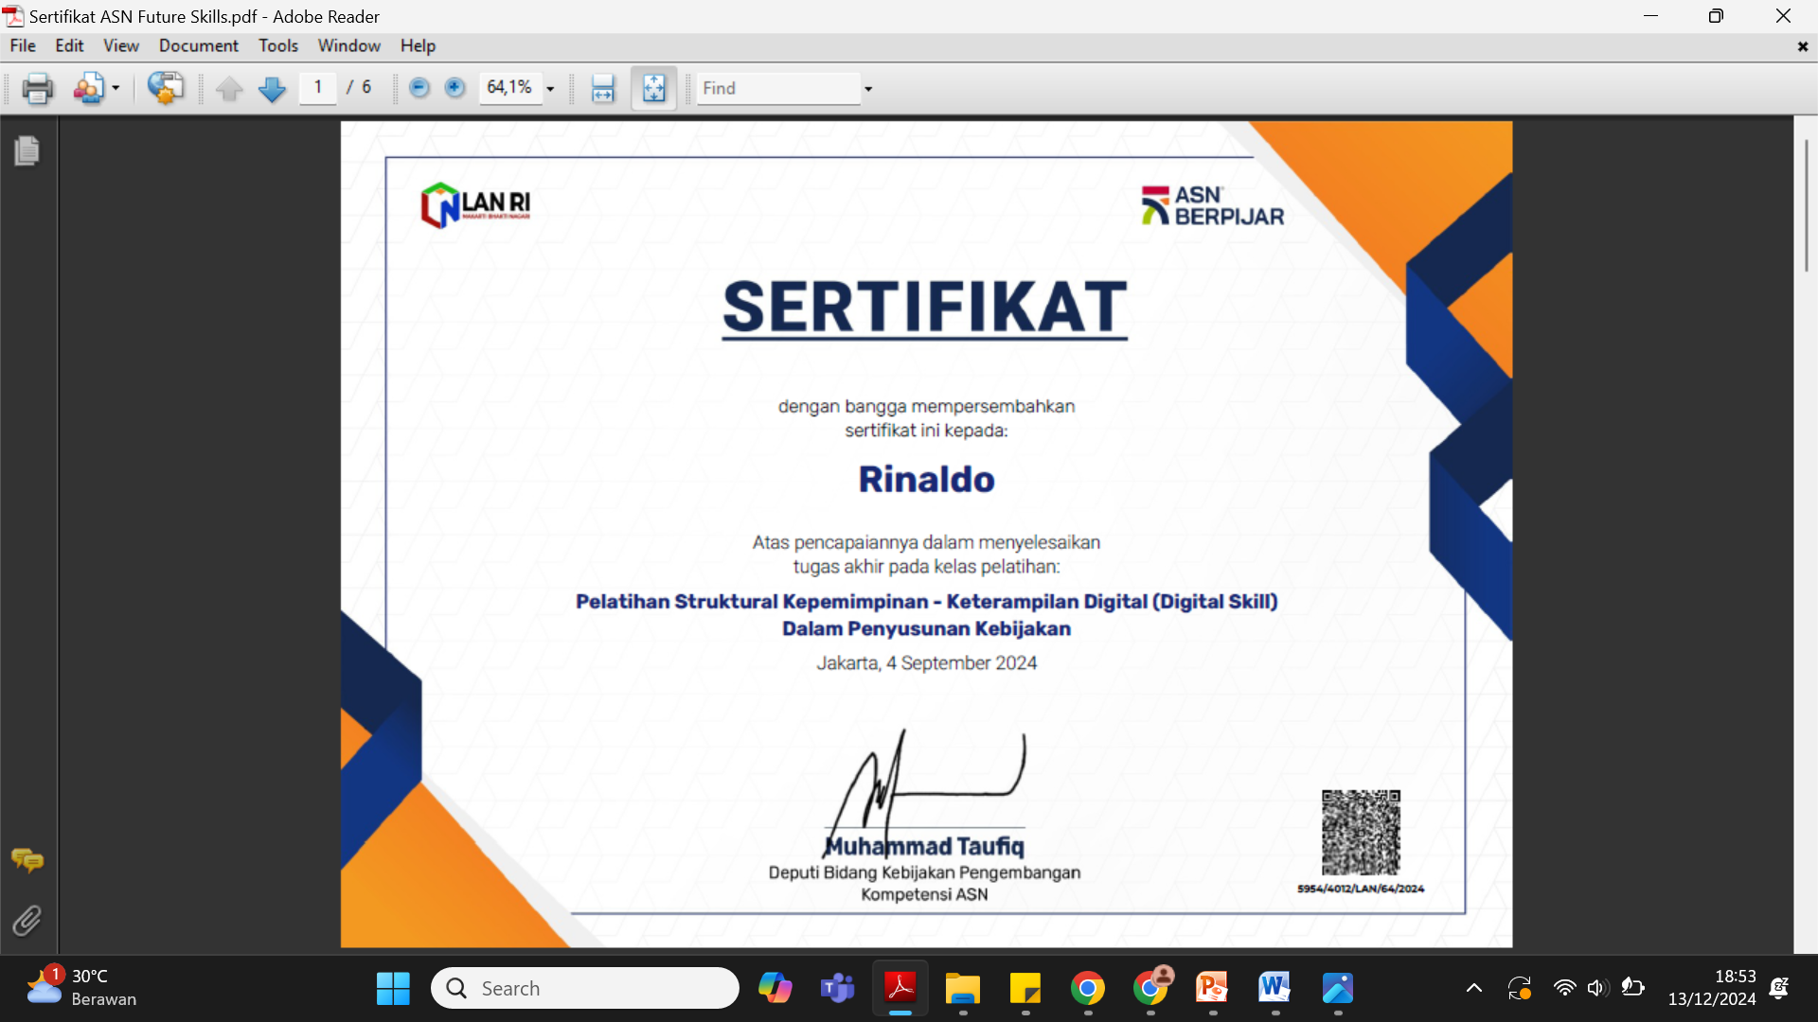
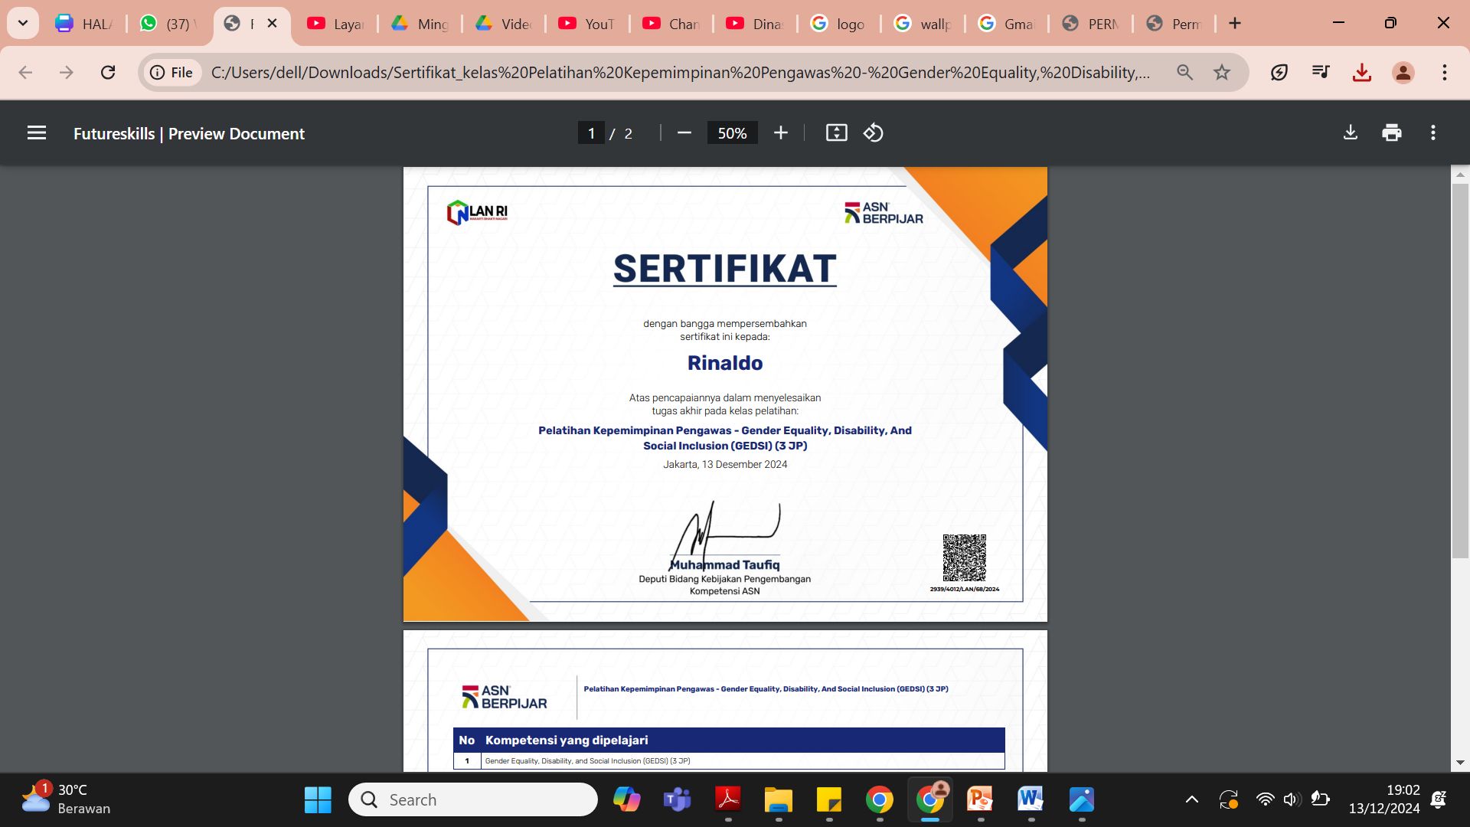
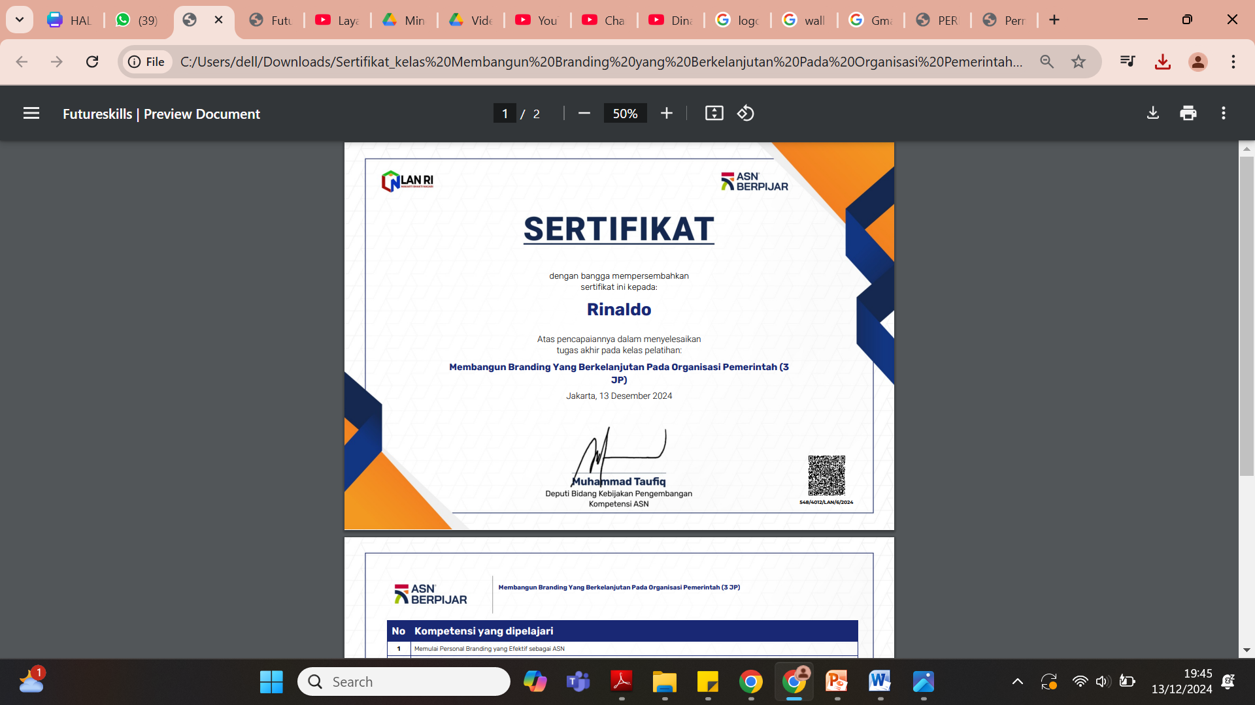
6. KETERKAITAN MATA PELATIHAN PILIHAN
DENGAN PROYEK PERUBAHAN
40%
25%
Keterampilan
Digital
Gender Equality, Disability and Social Inclusion (GEDSI)
Membangun Branding
yang berkelanjutan pada organisasi pemerintah
Penyusunan kebijakan karena ada peran teknologi dalam mendukung aksesibilitas, efektifitas dan efisiensi layanan kesehatan mental remaja.
Pemberdayaan remaja memenuhi hak dasar hidup setiap orang, menjangkau semua kelompok remaja tanpa diskriminasi, kerahasiaan klien.
Menciptakan persepsi positif yang memperkuat kepercayaan masyarakat terhadap layanan dan program-program yang disediakan

Slide 11
KESIMPULAN DAN REKOMENDASI
Kesimpulan
Rekomendasi
Proyek perubahan ini dirancang untuk memberikan solusi berkelanjutan dalam menangani masalah kesehatan mental remaja melalui pendekatan yang terintegrasi dengan menggabungkan metode konvensional dengan teknologi berbasis IT.
Dengan sistem yang terintegrasi antara layanan konvensional tatap muka dan layanan berbasis teknologi, proyek ini mampu menjangkau lebih banyak individu dan memberikan solusi yang lebih efisien serta relevan dengan perkembangan zaman.
Selain itu, kerjasama lintas sektor antara pemerintah, NGO, komunitas, dan sekolah menjadi landasan penting dalam memastikan bahwa akses terhadap kesehatan mental tersedia secara inklusif dan merata
Stakeholder internal : memastikan keberlanjutan layanan agar dapat terus berlaksana dan memperluas cakupan
Stakeholder eksternal : Membangun komitmen kolaborasi pelaksanaan layanan sebagai tujuan bersama dalam mecapai kinerja
Swasta : Sponsoring program kesehatan mental remaja sehingga menciptakan lingkungan masyarakat yang kondusif
Remaja dan masyarakat : Remaja perlu didorong untuk mengenali tanda-tanda stres, kecemasan, atau depresi dalam diri mereka dan memperoleh layanan penanganan yang tepat
Lesson Learn
Efisiensi dan Transparansi Layanan dengan Digitalisasi. Implementasi sistem layanan digital mempercepat proses administrasi dan meningkatkan transparansi layanan publik
Pentingnya Integrasi Sistem dan Kolaborasi Stakeholder. Kolaborasi antarlembaga dan integrasi platform adalah kunci keberhasilan digitalisasi layanan publik
Keberhasilan Bergantung pada Partisipasi Aktif Stakeholder.
Digitalisasi sebagai Langkah Menuju Smart City.

Slide 12
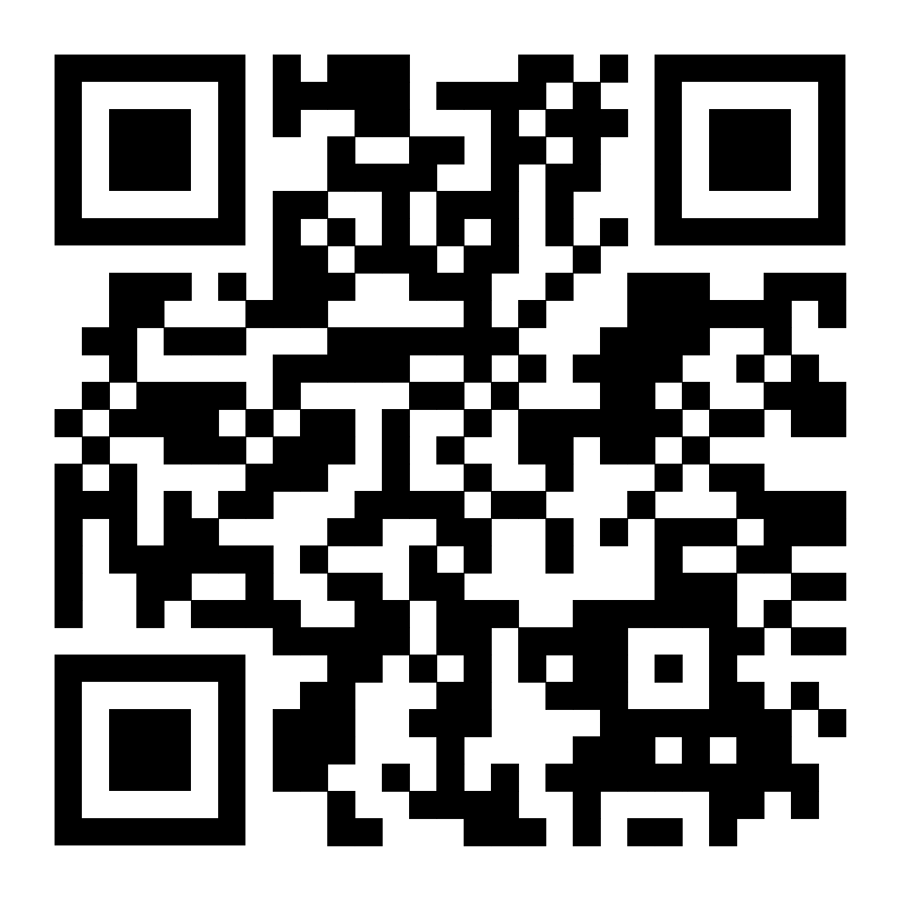

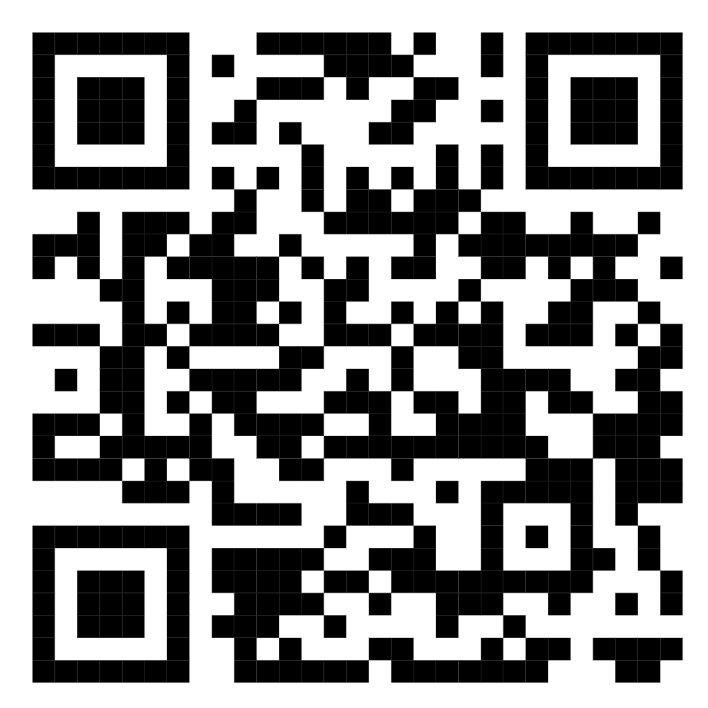
LINK LAPORAN IMPLEMENTASI PROYEK PERUBAHAN
Link Youtube
Link Website
Link Narasi

Slide 13
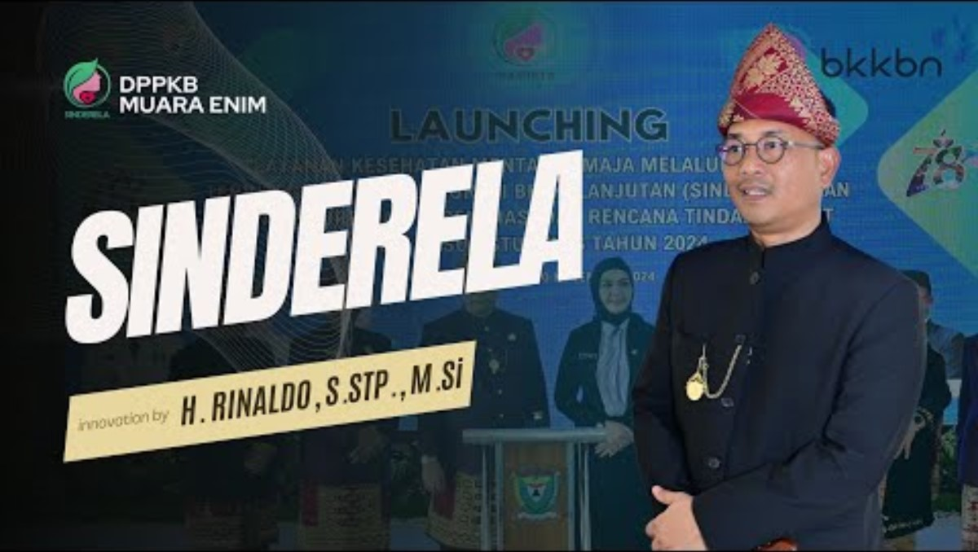
VIDEO LAPORAN IMPLEMENTASI PROYEK PERUBAHAN

